Slide 1
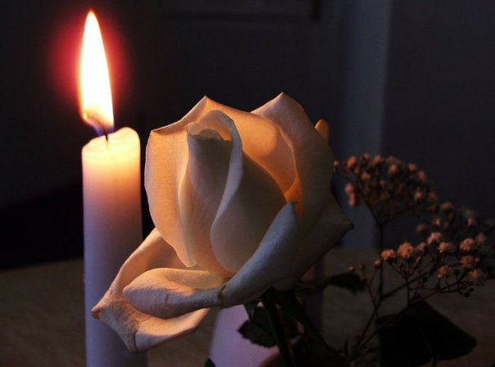
Мело, мело по всей земле
Во все пределы.
Свеча горела на столе,
Свеча горела…
Б.Пастернак
«Зимняя ночь»

Slide 2
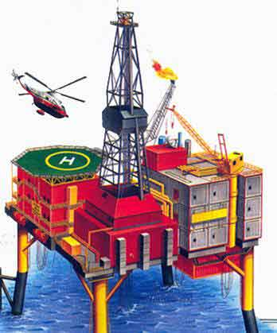
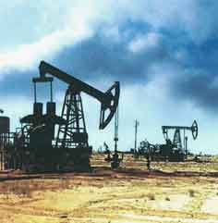
А Л К А Н Ы

Slide 3
Цели урока
Рассмотреть строение молекулы метана и его гомологов.
Изучить физические свойства алканов.
Ознакомиться с изомерией и номенклатурой алканов.

Slide 4
АЛКАНЫ
название предельных углеводородов по международной номенклатуре (ИЮПАК).
ПАРАФИНЫ
исторически сохранившееся название предельных углеводородов (от лат. parrum affinis – малоактивный).
C_{n}H_{2n+2}

Slide 5
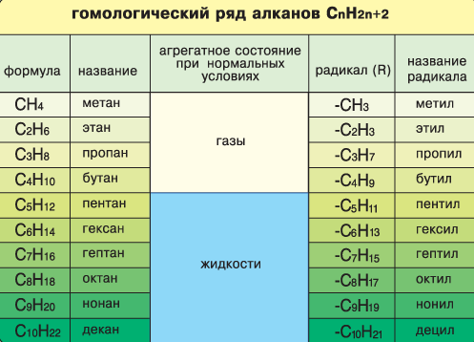
СН4-С4Н10
5
С5Н12-С17Н36
С18Н38-…
твердые

Slide 6
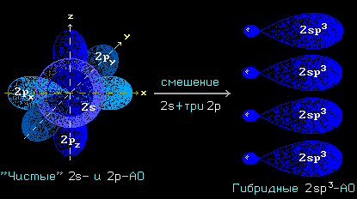

Slide 7
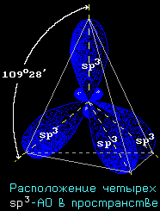

Slide 8
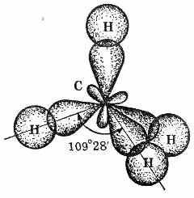

Slide 9
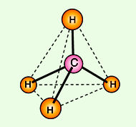
В предельных углеводородах атом углерода находится в состоянии sp3-гибридизации. Молекула метана представляет собой тетраэдр с атомом углерода в центре и атомами водорода по вершинам тетраэдра.
Длина простой химической связи C-C 0,154 нм, угол HCH 109°28`

Slide 10
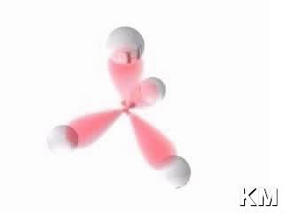

Slide 11
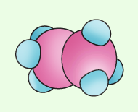
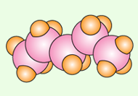
Какое же пространственное строение будут иметь гомологи метана?
этан
пентан
Молекулы алканов имеют зигзагообразное пространственное строение, в котором соблюдаются все параметры молекулы метана: длина связи, размер угла между атомами, тип гибридизации.

Slide 12
ИЗОМЕРИЯ АЛКАНОВ
C4Н10
СН3 – СН2 – СН2- СН3 н-бутан
СН3 – СН – СН3 изо-бутан
СН3
С5Н12 – 3 изомера
С10Н22 – 75 изомеров
С20Н42 – 366319 изомеров

Slide 13
НОМЕНКЛАТУРА АЛКАНОВ
1. Выделяют в структурной формуле наиболее длинную цепь атомов углерода и нумеруют эти атомы, начиная с того к которому ближе разветвление.
1 2 3 4 5
СН3 - СН - СН2 - СН2 - СН3
СН3
1 2 3 4
СН3 – СН – СН – СН3
СН3 СН3

Slide 14
2. Когда радикалов несколько и они равноудалены от концов главной цепи, то нумерацию начинают с того края, к которому ближе расположен простейший радикал.
3. В названии вещества цифрой указывают, при каком атоме углерода находится радикал и называют его (начиная с простейшего). Если радикалы повторяются, то номер повторяют по числу этого радикала, а перед названием радикала приписывают приставку от греческого числительного («ди»-2, «три»-3, «тетра»-4 и т.д.)
а) 2 - метил…
б) 2,3 – диметил…
1 2 3 4 5
СН3 - СН - СН2 - СН2 - СН3
СН3
1 2 3 4
СН3 – СН – СН – СН3
СН3 СН3

Slide 15
4. Если радикалов несколько, то цифрами указывают каждого из них.
5. Завершают название алкана по числу атомов углерода в нумерованной цепи.
а) 2 – метилпентан
б) 2,3 - диметилбутан
1 2 3 4 5
СН3 - СН - СН2 - СН2 - СН3
СН3
1 2 3 4
СН3 – СН – СН – СН3
СН3 СН3

Slide 16
ЗАДАНИЕ.
Дайте названия следующим углеводородам по международной номенклатуре.
СН3
СН3 – СН2 – С – СН3
СН3
2,2 - диметилбутан
СН3 – СН – СН – СН – СН3
СН3 С2Н5 СН3
2,4 – диметил - 3 – этилпентан

Slide 17
Составьте структурные формулы алканов, имеющих следующие названия:
а) 2,3-диметил-3-этилгексан;
б) 2,2,3,3-тетраметилпентан;

Slide 18
в) 2-метил-3,3-диэтилгептан;
г) 4-пропил-3-этилнонан.

Slide 19
Назовите углеводород: CH3 – CH - CH2 - CH3
│
CH3
1
3 - метилбутан
0
2
2 - метилбутан
0
3
2 – метилпентан
0
4
3 – этилпентан
0

Slide 20
1. Общая формула алканов:
1
C_{n}H_{2n}
0
2
C_{n}H_{2n-2}
0
3
C_{n}H_{2n-6}
0
4
C_{n}H_{2n+2}
0

Slide 21
2. Алканом не является углеводород состава:
1
C₅H₁₂
0
2
CH₄
0
3
C₇H₁₄
0
4
C₂₀H₄₂
0

Slide 22
3. Какая связь характерна для алканов :
1
ковалентная неполярная
0
2
ковалентная полярная
0
3
ионная
0
4
водородная
0

Slide 23
4. Атомы углерода в алканах находятся в состоянии:
1
sp-гибридизации
0
2
sp²-гибридизации
0
3
sp³-гибридизации
0
4
sp⁴-гибридизации
0

Slide 24
5. Длина связи С-С в алканах составляет:
1
0,154 нм
0
2
0,120 нм
0
3
0,134 нм
0
4
0,140 нм
0

Slide 25
6. Геометрическая форма молекулы метана :
1
пирамида
0
2
тетраэдр
0
3
куб
0
4
конус
0

Slide 26
7. Валентный угол H-C-H составляет:
1
120⁰
0
2
109⁰ 28’
0
3
154⁰ 28’
0
4
180⁰
0

Slide 27
8. В ряду углеводородов: пентан, бутан, пропан – температура кипения:
1
увеличивается
0
2
не изменяется
0
3
уменьшается
0
4
сначала увеличивается, потом уменьшается
0

Slide 28
ДОМАШНЕЕ ЗАДАНИЕ:
§ 11, упр.1,2.

